Slide 1
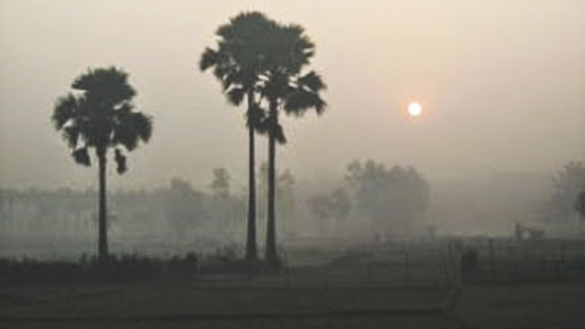
স্বাগতম
তন্ময় কুমার মণ্ডল (সহকারী শিক্ষক),বিদ্যানন্দী হোসেনপুর দাখিল মাদ্রাসা।

Slide 2
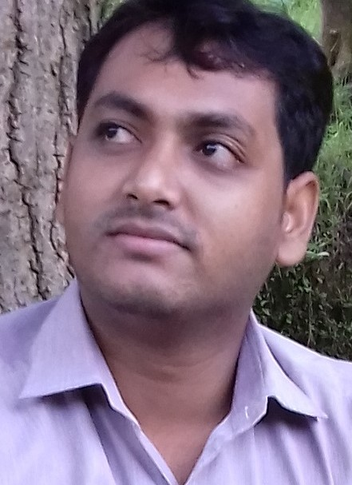
সহকারী শিক্ষক
বিদ্যানন্দী হোসেনপুর দাখিল মাদ্রাসা।
রাজৈর, মাদারীপুর।
মোবঃ ০১৯২৩৮৭৩৭৬৬
E-mail: chfulmondal@gmail.com
*তন্ময় কুমার মণ্ডল* সহকারী শিক্ষক (কৃষি)
শ্রেণিঃ দশম
বিষয়ঃ বাংলা ২য় পত্র
সময়ঃ ৪৫ মিনিট
ঘণ্টাঃ (ষষ্ঠ) ১.৪০ মিনিট
তাং-
তন্ময় কুমার মণ্ডল (সহকারী শিক্ষক),বিদ্যানন্দী হোসেনপুর দাখিল মাদ্রাসা।

Slide 3
নিচের ছবি লক্ষ্য কর এবং পাঠ্য বিষয় অনুমান কর।
আজকের পাঠ, শীতকাল (রচনা)
তন্ময় কুমার মণ্ডল (সহকারী শিক্ষক),বিদ্যানন্দী হোসেনপুর দাখিল মাদ্রাসা।

Slide 4
শিখনফল
পাঠ শেষে শিক্ষার্থীরা......
শীতকালের সবজী চিহ্নিত করতে পারবে।
শীতকালীন আবহাওয়া সম্পর্কে লিখতে পারবে
শীতকাল সম্পর্কে অনুচ্ছেদ রচনা করতে পারবে।
তন্ময় কুমার মণ্ডল (সহকারী শিক্ষক),বিদ্যানন্দী হোসেনপুর দাখিল মাদ্রাসা।

Slide 5
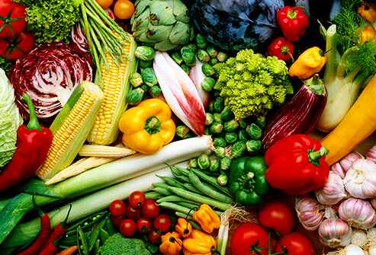
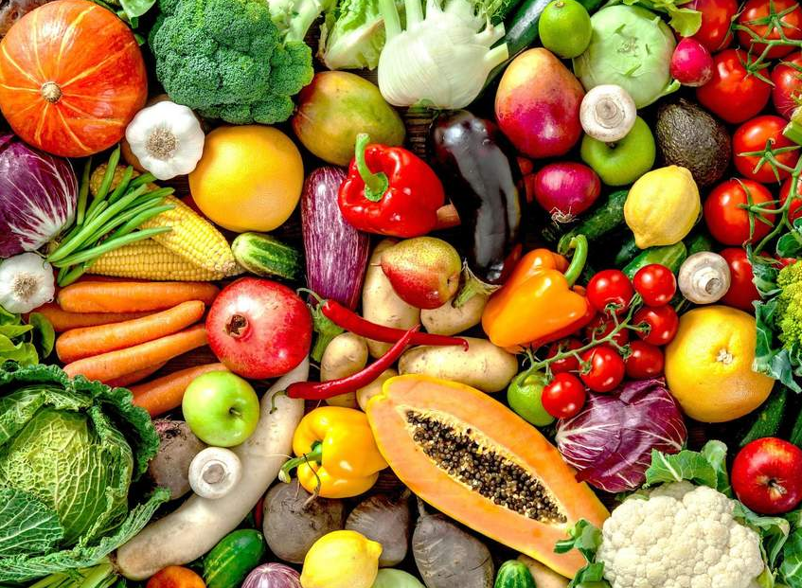
ছবিতে কি দেখছো বলো...
শীতকালীন সবজী
ফুলকপি, গাজর, ক্যাপসিকাম, বাধাকপি, টমেট, মূলা, শালগম, ওলকপি ইত্যাদি।
তন্ময় কুমার মণ্ডল (সহকারী শিক্ষক),বিদ্যানন্দী হোসেনপুর দাখিল মাদ্রাসা।

Slide 6
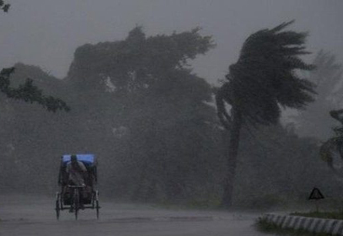
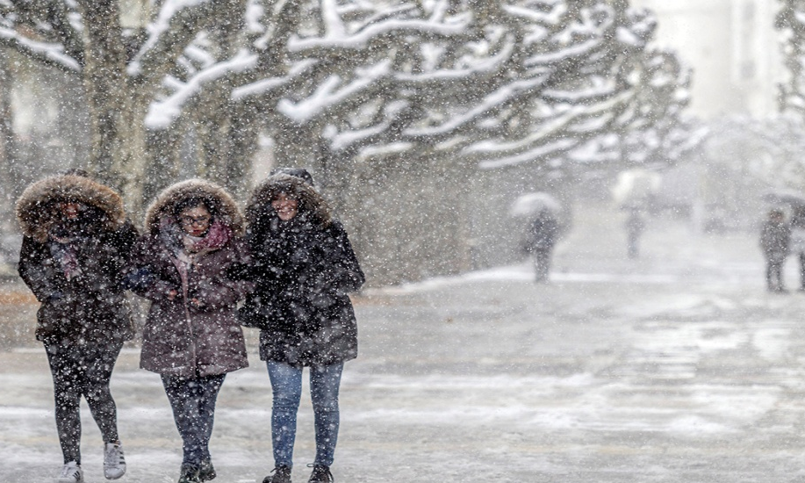
এবারের ছবিগুলো দেখে কি বুঝতে পারছো?
শীতকালে তুষারপাত হয়, হালকা মেঘ-বৃষ্টি ও ঝোড় হাওয়া হতে পারে।
তন্ময় কুমার মণ্ডল (সহকারী শিক্ষক),বিদ্যানন্দী হোসেনপুর দাখিল মাদ্রাসা।

Slide 7
দলীয় কাজ
সময় ২ মিনিট
৬ টি শীতের সবজীর নাম লেখ।
শীতকালীন আবহাওয়া ব্যাখ্যা কর।
একক কাজ
সময় ২ মিনিট
তন্ময় কুমার মণ্ডল (সহকারী শিক্ষক),বিদ্যানন্দী হোসেনপুর দাখিল মাদ্রাসা।

Slide 8
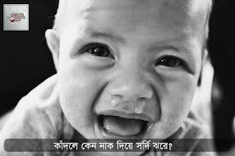
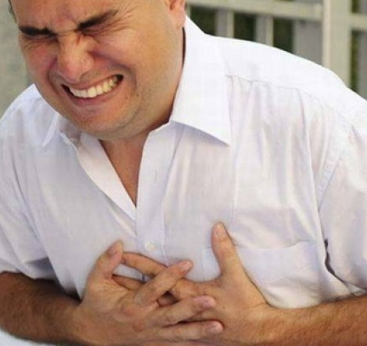
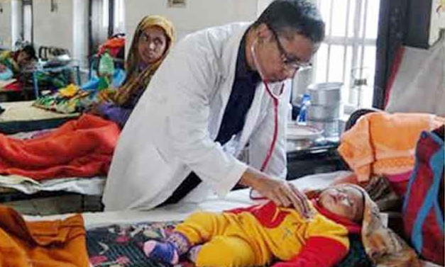
ছবির ভাষা বুঝতে পারছো?
শীতকালীন রোগ-ব্যাধী
তন্ময় কুমার মণ্ডল (সহকারী শিক্ষক),বিদ্যানন্দী হোসেনপুর দাখিল মাদ্রাসা।

Slide 9
জোড়ায় কাজ
সময় ২ মিনিট
শীতকালীন কয়েকটি রোগের নাম লিখ।
তন্ময় কুমার মণ্ডল (সহকারী শিক্ষক),বিদ্যানন্দী হোসেনপুর দাখিল মাদ্রাসা।

Slide 10
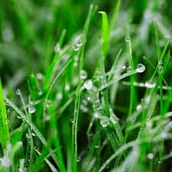
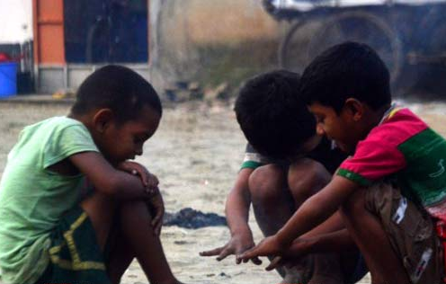
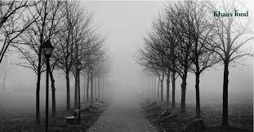
শীতে গ্রামীণ প্রকৃতি
তন্ময় কুমার মণ্ডল (সহকারী শিক্ষক),বিদ্যানন্দী হোসেনপুর দাখিল মাদ্রাসা।

Slide 11
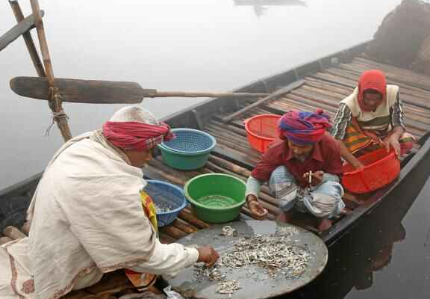
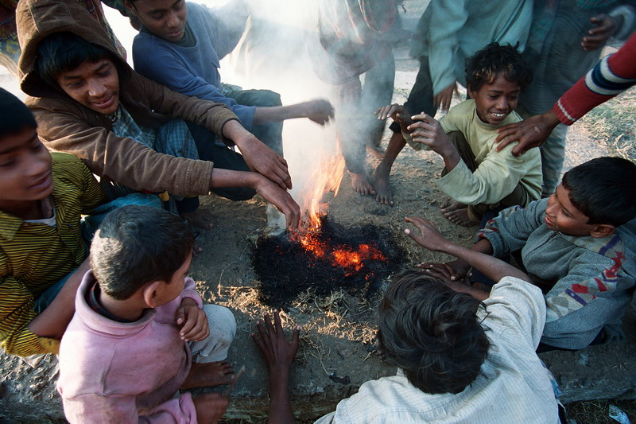
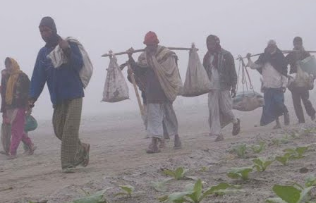
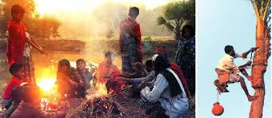
আরও দেখো......
তন্ময় কুমার মণ্ডল (সহকারী শিক্ষক),বিদ্যানন্দী হোসেনপুর দাখিল মাদ্রাসা।

Slide 12
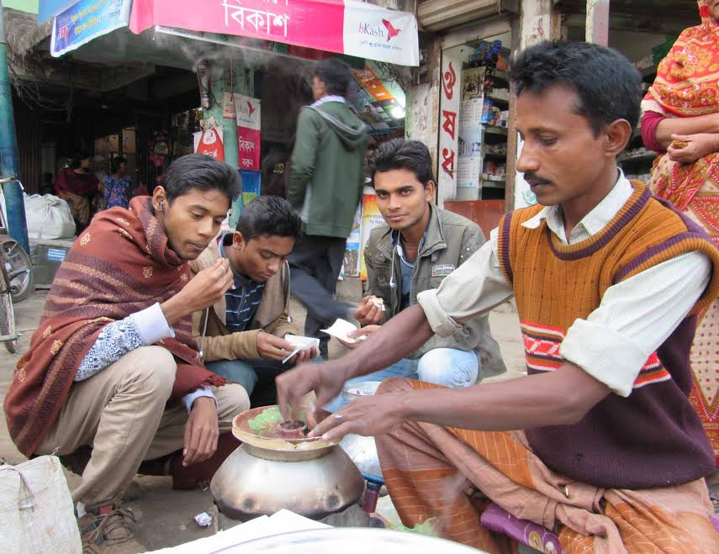
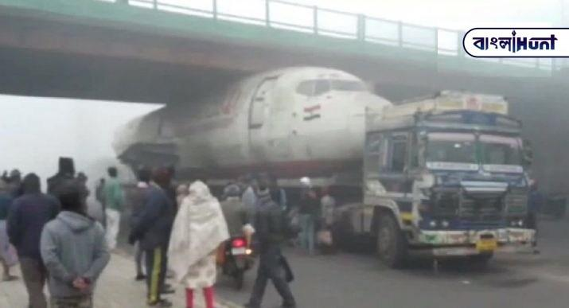
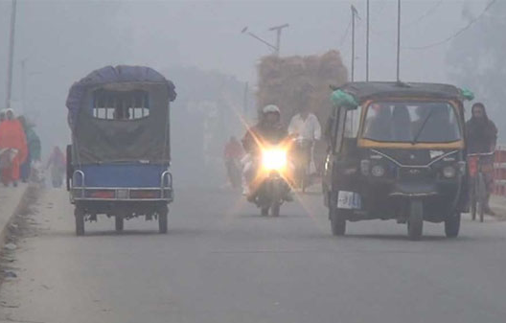
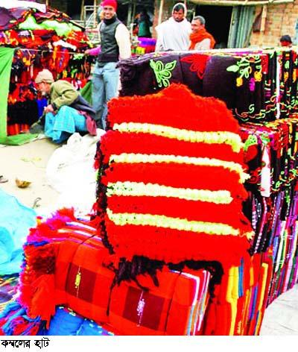
শহুরে শীত
তন্ময় কুমার মণ্ডল (সহকারী শিক্ষক),বিদ্যানন্দী হোসেনপুর দাখিল মাদ্রাসা।

Slide 13
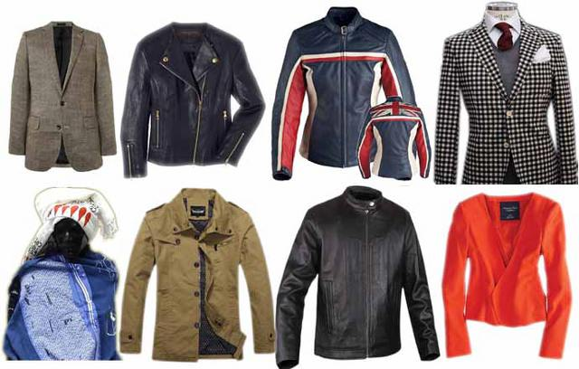
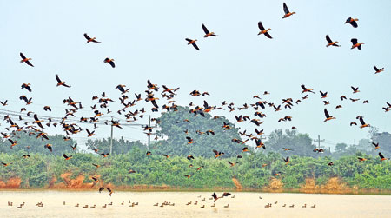
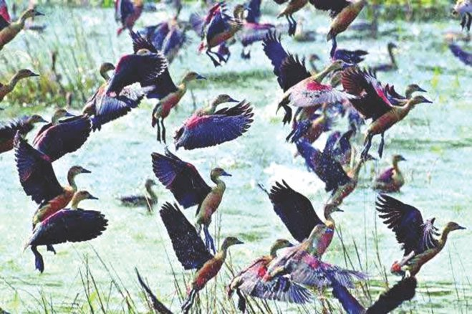
পুরুষদের শীতের পোশাক
মেয়েদের শীতের পোশাক
অতিথী পাখি
তন্ময় কুমার মণ্ডল (সহকারী শিক্ষক),বিদ্যানন্দী হোসেনপুর দাখিল মাদ্রাসা।

Slide 14
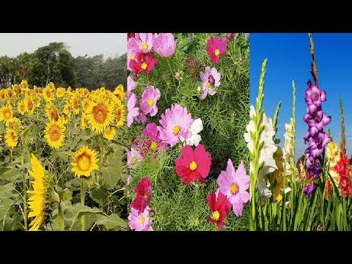
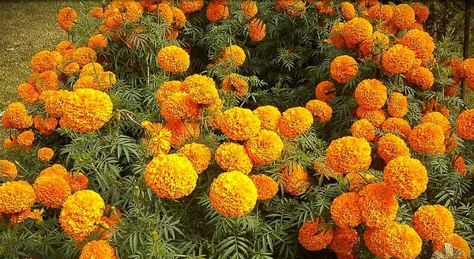
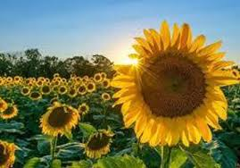
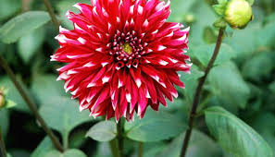
ডালিয়া, চন্দ্রমল্লিকা, গাঁদা, সূর্যমূখী ইত্যাদি।
তন্ময় কুমার মণ্ডল (সহকারী শিক্ষক),বিদ্যানন্দী হোসেনপুর দাখিল মাদ্রাসা।

Slide 15
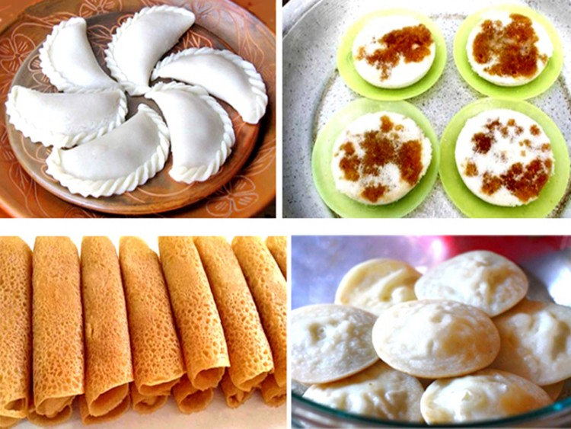
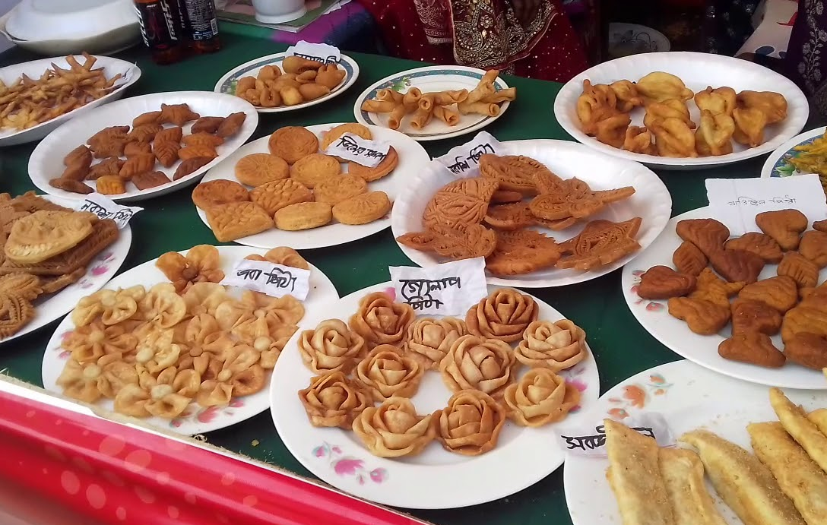
বাহারী শীতের পিঠা
তন্ময় কুমার মণ্ডল (সহকারী শিক্ষক),বিদ্যানন্দী হোসেনপুর দাখিল মাদ্রাসা।

Slide 16
এসো একটি ভিডিও দেখি
তন্ময় কুমার মণ্ডল (সহকারী শিক্ষক),বিদ্যানন্দী হোসেনপুর দাখিল মাদ্রাসা।

Slide 17
মূল্যায়ন
১। ৩টি শীতকালীন ফুলের নাম বলো।
২। ৩টি সবজীর নাম বলো।
৩। কয়েকটি পিঠার নাম বলো।
৪। শীতকালে সাধারণত কি রোগ হয়ে থাকে?
বাড়ীর কাজ
শীতকাল শিরোনামে একটি অনুচ্ছেদ লিখে আনবে।
তন্ময় কুমার মণ্ডল (সহকারী শিক্ষক),বিদ্যানন্দী হোসেনপুর দাখিল মাদ্রাসা।

Slide 18
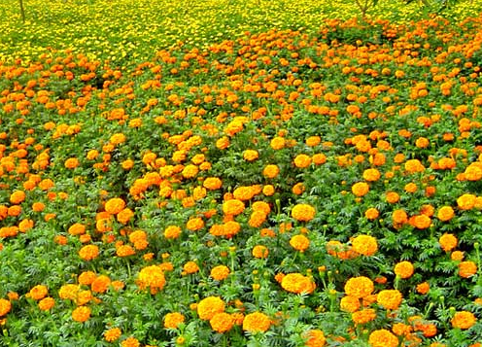
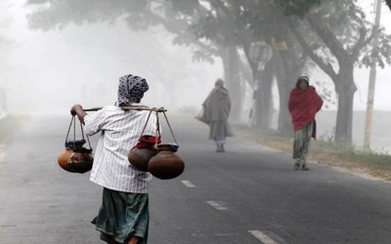
সকলকে ধন্যবাদ
স মা প্ত
তন্ময় কুমার মণ্ডল (সহকারী শিক্ষক),বিদ্যানন্দী হোসেনপুর দাখিল মাদ্রাসা।

